Slide 1

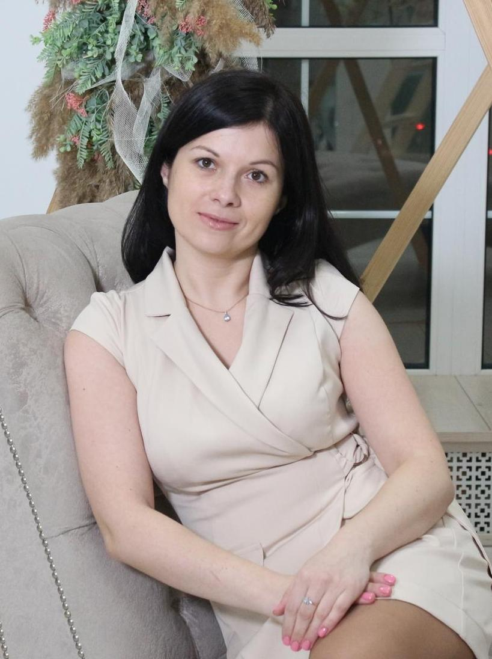
Гурова Татьяна Викторовна
«Работа с семьями по коррекции нарушений сенсомоторного развития в ранней помощи»

Slide 2

Актуальность
Сенсомоторное развитие, как начальный этап онтогенеза, является фундаментом, на котором происходит формирование всех психических функций. В течение первых трех лет происходит интенсивное сенсомоторное развитие ребенка, овладение различными умениями и навыками.
С каждым годом в мире растет количество детей с нарушениями сенсомоторного развития. По данным статистики, распространенность данных нарушений в России составляет около 35 % детской популяции. На рост численности детей с данными нарушениями влияет отягощенный антенатальный и постнатальный период(70%), родовые травмы(45%), наследственный анамнез(20%, неблагоприятные средовые условия(15-20%)
Рис.1. Нарушения сенсомоторного развития у детей раннего возраста ГБСУ СО ОРЦДИ «Надежда»
Особенности нарушений сенсомоторного развития детей, а также методы оказания им помощи являются предметом изучения многих научных дисциплин (медицины, педагогики, психологии) и носят комплексный характер.

Slide 3
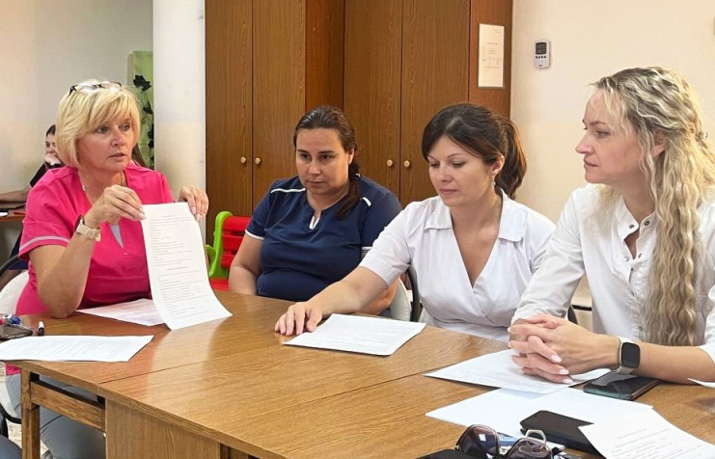
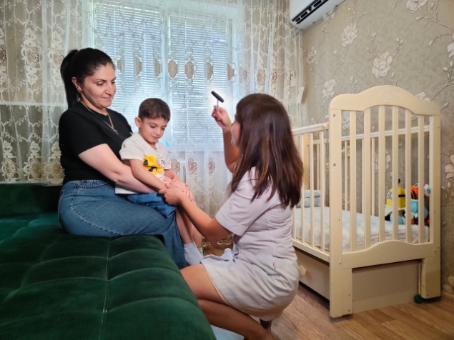
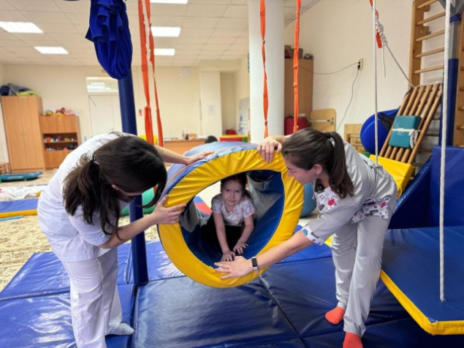
Актуальность
Цель практики - создание условий для обеспечения непрерывной реабилитации ребенка раннего возраста с нарушениями сенсомоторного развития в семье через обучение родителей
Задачи:
Исследование соматического и физического состояния ребенка, имеющего нарушение сенсомоторного развития;
Выявление особенностей сенсорного восприятия ребенка с нарушением сенсомоторного развития;
Обучение родителей методам и приемам по расширению сенсорного восприятия ребенка, реализации
неинтегрированных рефлексов физическими упражнениями;
Расширение сенсорного опыта ребенка.
Целевые группы:
дети до 4х лет с ограниченными возможностями здоровья, в т.ч. дети-инвалиды,
семьи, воспитывающие детей с нарушениями сенсомоторного развития; специалисты, работающие с детьми, имеющими нарушения сенсомоторного развития;

Slide 4
Этапы работы
I этап
Диагностика нарушений сенсомоторного развития ребенка раннего возраста:
Обращение семьи в службу ранней помощи, первичный приём, сбор анамнеза, осмотр ребенка мультидисциплинарной командой (врач, психолог, логопед).
Анкетирование родителей, беседа по результатам анкетирования, формирование запроса
Наблюдение за поведением ребенка в свободной деятельности, во время игры, в специально организованной среде, моделирование ситуаций выявления.
II этап
Формулировка конкретных целей и задач работы с ребенком, имеющим нарушения сенсомоторного развития:
Углубленная диагностика.
Консилиум. Постановка функциональных целей. Знакомство семьи с результатами диагностики.
Выбор методов реабилитационных воздействий.
III этап
Составление программы работы с ребенком, имеющим нарушения сенсомоторного развития:
Распределение зон ответственности специалистов учреждения.
Активное вовлечение семьи ребенка.

Slide 5
Этапы работы
IV этап
Реализация программы:
Коррекция неинтегрированных рефлексов посредством физических упражнений и реабилитационных воздействий (ЛФК, АФК, массаж, использование утяжелителей, занятия в бассейне).
Разработка и внедрение индивидуальной сенсорной диеты.
Обучение родителей эффективным методам и приемам по коррекции нарушений сенсомоторного развития. Разработка программы автоматизации навыков.
Проведение промежуточных мониторингов работы междисциплинарной команды, при необходимости, внесение изменений в коррекционную программу.
V этап
Подведение итогов работы:
1. Анализ результатов программы.
2. Мониторинг удовлетворенности родителей качеством реализации программы.
3. Перспективы генерализации полученных навыков в домашних условиях. Дистанционное сопровождение. Супервизирование.

Slide 6
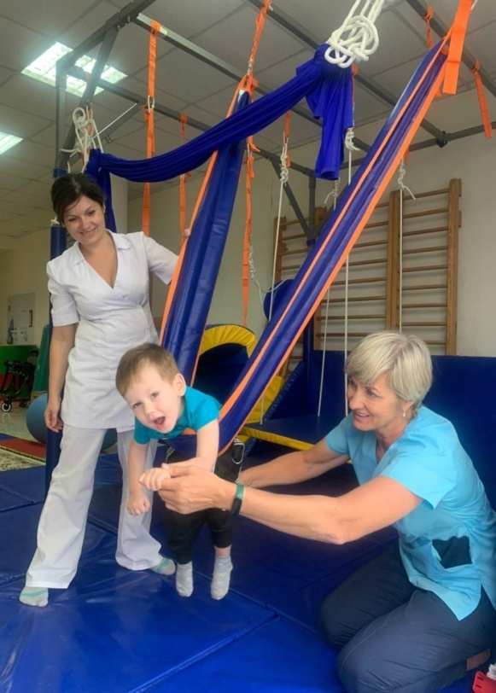
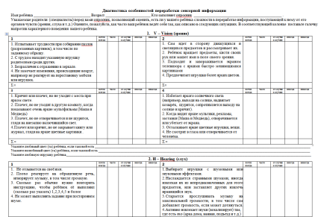
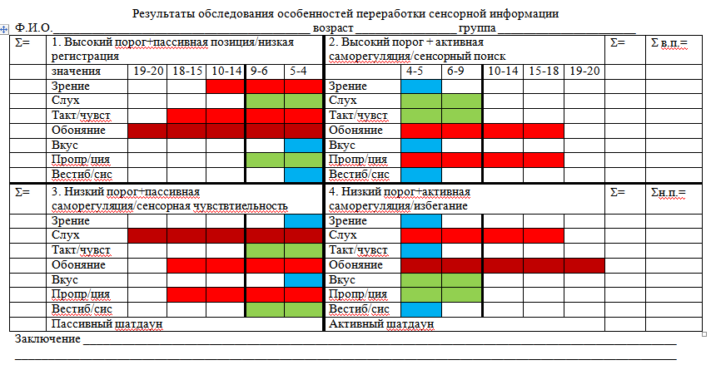
I этап Диагностика нарушений сенсомоторного развития
Сбор анамнеза - важный шаг в постановке диагноза и определения возможных нарушений сенсомоторного развития. С этого шага начинается работа мультидисциплинарной команды. Совместно с другими специалистами учреждения врач невролог Гурова Т.В. уточняет особенности раннего развития ребенка, уделяя особое внимание становлению двигательных навыков, навыков взаимодействия ребенка с родителями и окружающими людьми.
Специалистами мультидисциплинарной бригады разработана анкета для родителей. Список вопросов в анкете позволяет определить ранние маркеры нарушений сенсомоторного развития, выявить детей группы риска.
Далее родителям предлагается опросник с целью выявления нарушений модуляции в обработке сенсорной информации, проявляющихся в виде повышенной или сниженной чувствительности или поиска ощущений различной модальности. Дополнением к опроснику служит наблюдение за ребенком. Обследование проводится в ходе двух встреч с семьей.
На первой встрече специалисты(невролог, психолог) наблюдают за спонтанной (свободной) деятельностью ребенка, а именно за тем, как активно ребенок осваивает пространство. В ходе второй встречи специалисты МДБ (инструкторы АФК, ЛФК, невролог, психолог) предлагают ребенку различные виды активности в специально организованной среде (комната для занятий по сенсорной интеграции или зал лечебной физкультуры), оснащенной оборудованием для общей моторики.

Slide 7
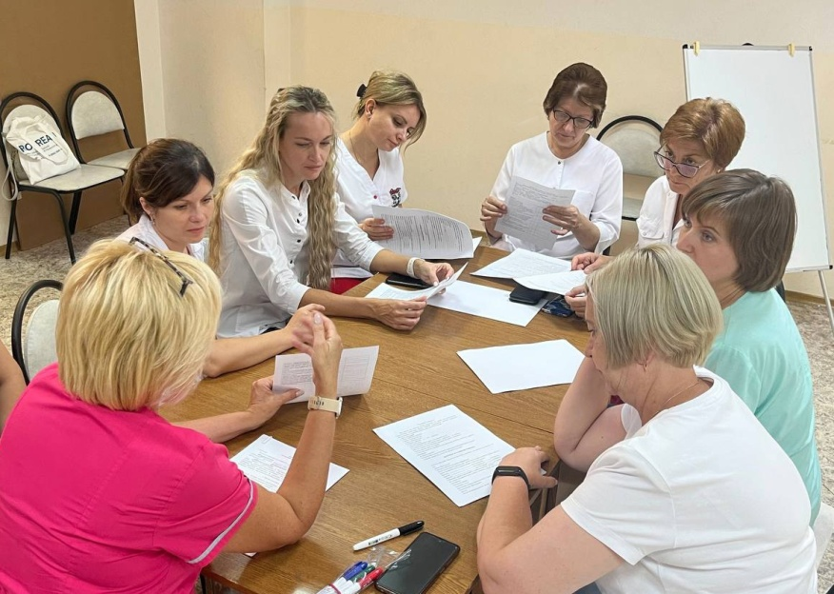
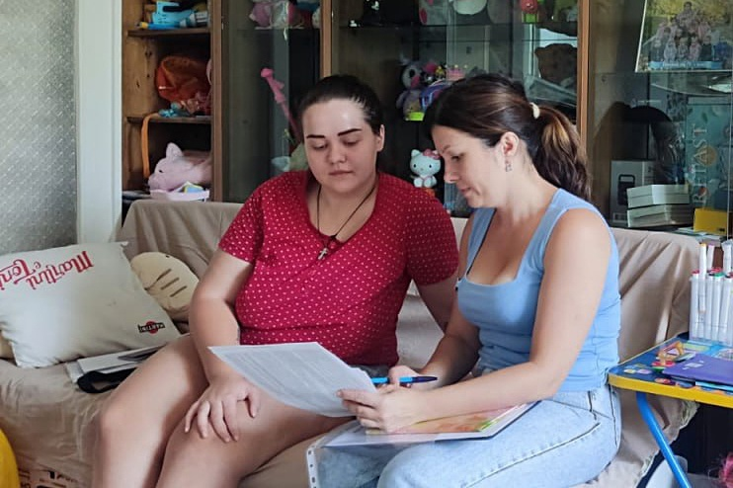
II этап Формулировка функциональных целей и задач. Выбор методов коррекции
На основании результатов оценки сенсомоторного развития ребенка на медико-психолого-педагогическом консилиуме принимается решение о необходимости оказания ему помощи.
При постановке функциональных целей и задач специалисты отталкиваются от запроса семьи, при этом ориентированы на зону ближайшего развития ребенка согласно онтогенезу. Развивающая работа направлена на освоение различных ощущений, интеграцию их в целостный образ тела, формирование постурального контроля, всех компонентов праксиса и усвоения различных двигательных навыков. Это позволяет разработать наиболее оптимальные методы и программы медицинских и психолого – педагогических вмешательств.

Slide 8
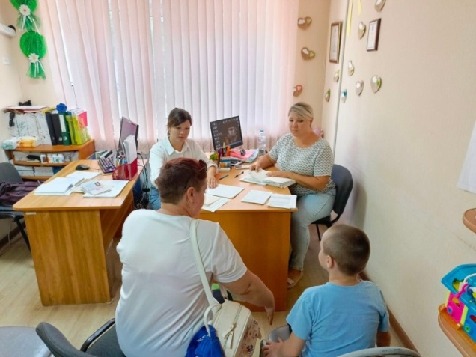
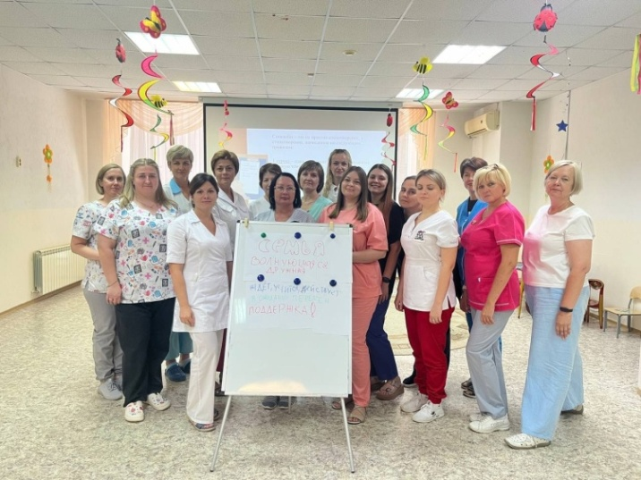
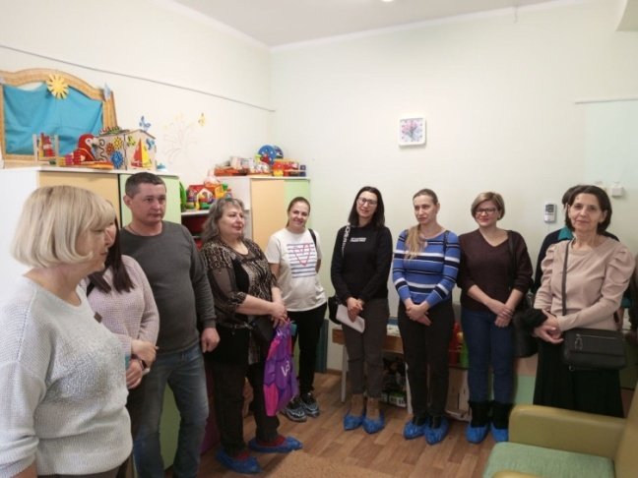
III этап Составление программы работы с ребенком, имеющим нарушения сенсомоторного развития.
Разработка индивидуальной сенсорной диеты для ребенка исходя из преобладания гипо- или гиперчувствительности.
Информирование родителей о результатах углубленной диагностики. Постановка задач для семьи в рамках достижения единой функциональной цели.
Постановка основных задач для каждого специалиста мультидисциплинарной бригады в рамках единой функциональной цели.
Проведение тренингов с родителями.

Slide 9
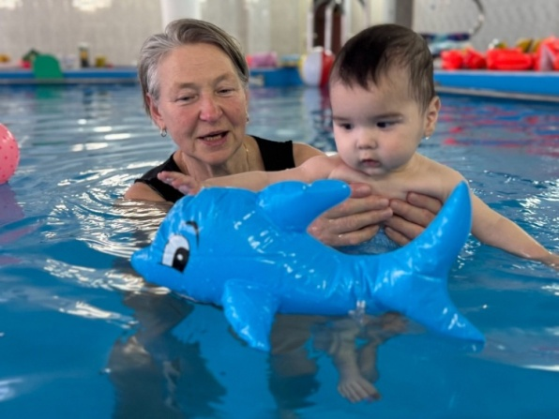
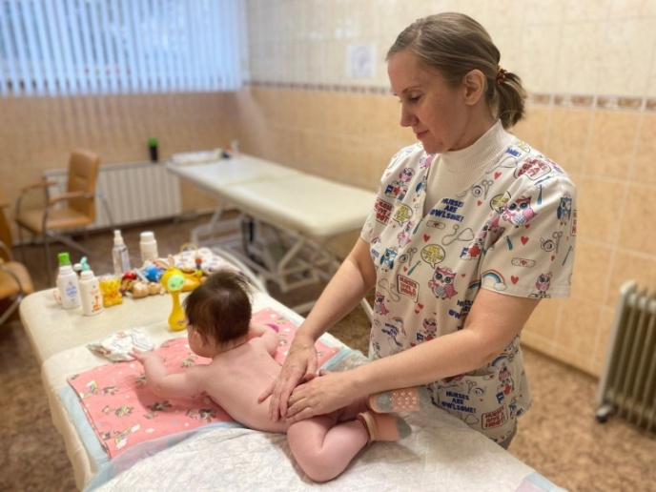
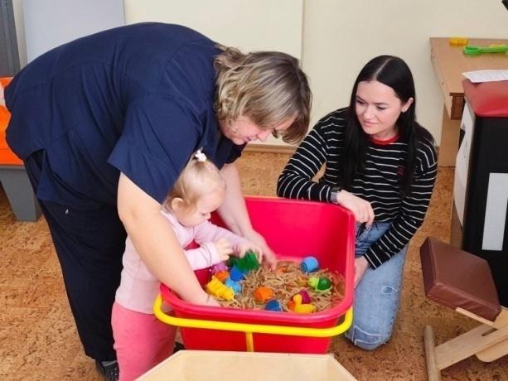
IV этап Реализация программы.
Коррекция неинтегрированных рефлексов посредством физических упражнений и реабилитационных воздействий (ЛФК, АФК, массаж, использование утяжелителей, занятия в бассейне).
Разработка и внедрение индивидуальной сенсорной диеты.
Обучение родителей эффективным методам и приемам по коррекции нарушений сенсомоторного развития. Разработка программы автоматизации навыков.
Проведение промежуточных мониторингов работы междисциплинарной команды, при необходимости, внесение изменений в коррекционную программу.
Наличие неинтегрированных рефлексов является одной из причин нарушений развития ребенка, так как препятствует реализации «правильной» двигательной и сенсорной программы, формированию произвольных действий, навыков и умений. Работа по коррекции данных рефлексов является важной составляющей комплексного подхода

Slide 10
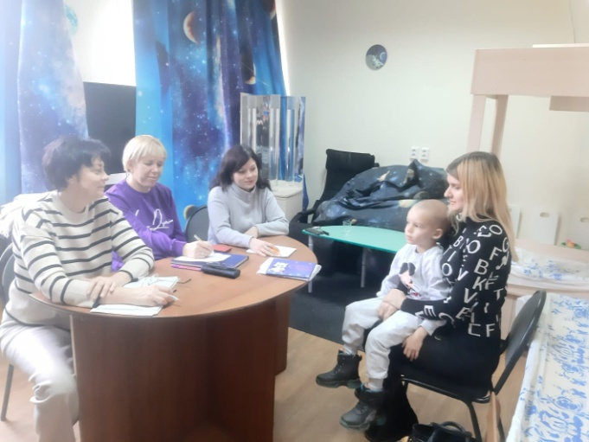
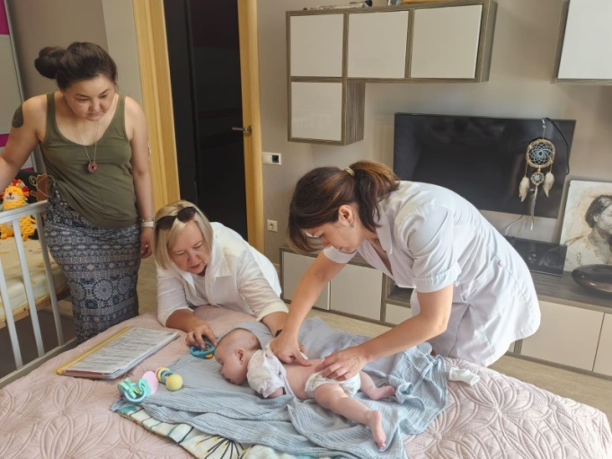
Работа с родителями
Достижение поставленной цели и задач возможны только при тесном контакте специалистов ГБСУ СО ОРЦДИ «Надежда» и семьи ребенка.
Работа команды специалистов в отрыве от понимания родителей ситуации и в отсутствия стремлении помочь самим своему ребенку не принесет результат. Работе с родителями уделяется пристальное внимание.
Основные направления работы с родителями:
Аналитическое: При обращении в учреждение на первичном приеме Татьяна Викторовна выявляет запрос родителей, изучает уровень родительской компетенции в вопросах раннего развития ребенка, прогнозирует результаты работы
Практическая работа: Главная задача здесь - это вовлечение родителей в повседневный реабилитационный и коррекционно-развивающий процесс. Совместно со специалистами учреждения (врачи, педагоги, психологи) Гурова Т.В. организует обучение родителей методам и приёмам реабилитационных воздействий. На этом этапе идет работа по обучению родителей организации развивающего пространства в домашних условиях, установлению режимных моментов (сон, питание, прогулки), обогащению сенсорного опыта ребенка и научению двигательным навыкам
Просветительская работа: Гурова Т.В. проводит для родителей детей с нарушениями сенсомоторного развития индивидуальные консультации, выступает на родительских клубах, является частым приглашенным специалистом в родительские школы, организуемые в учреждении.

Slide 11
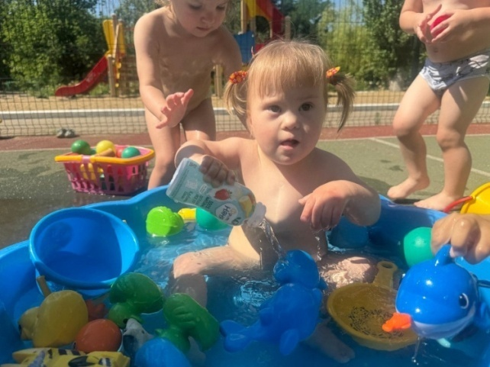
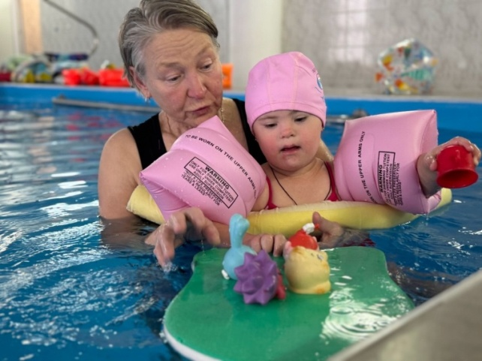
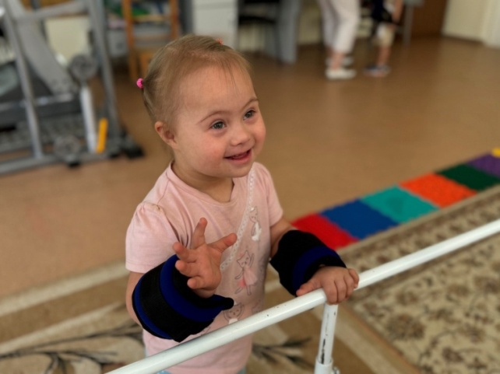
V этап Подведение итогов работы
Снижается тревожность родителей, улучшается качество жизни семьи;
Появляется возможность ребенка посещать детский сад
Улучшаются показатели моторного и психического развития ребенка
Улучшаются показатели физического развития ребенка
Увеличивается удовлетворенность специалистов, вовлеченных в реабилитационный процесс

Slide 12
Эффективность практики
снижение тревожности родителей;
увеличение возможности для ребенка посещать детский сад;
улучшение показателей моторного и психического развития ребенка;
улучшение показателей физического развития ребенка;
увеличение удовлетворенность специалистов, вовлеченных в реабилитационный процесс
повышение качества жизни семьи.
Рис.2. Эффективность практики

Slide 13
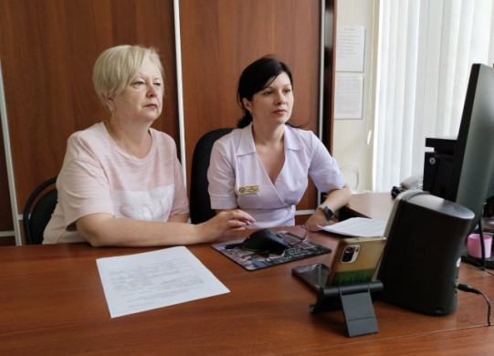
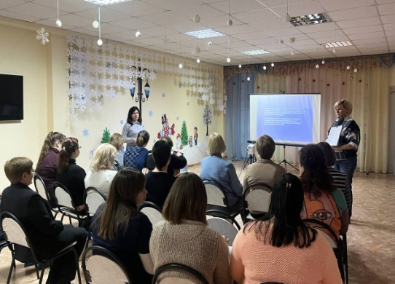

2023 - областной семинар для специалистов учреждений социальной защиты населения Волгоградской области "Семейно-центрированный подход в организации комплексной ранней помощи детям с ОВЗ и воспитывающим их семьям" https://vk.com/gbsu_nadezhda?w=wall-99475991_1109
2024 - Всероссийская конференция "Социальные и гуманитарные науки в современном обществе: теоретические и практические исследования" в РАНХиГС г. Волгоград https://vk.com/gbsu_nadezhda?w=wall-99475991_7327
2024 - Межрегиональная конференция "Лучшие практики и эффективные технологии реабилитации детей и взрослых с инвалидностью" https://vk.com/gbsu_nadezhda?w=wall-99475991_6493
2024 - VII Национальный Конгресс с международным участием «Реабилитация – XXI век: традиции и инновации» https://vk.com/gbsu_nadezhda?w=wall-99475991_5693
2025 - Межрегиональная конференция «Ранняя помощь: комплексный подход к развитию детей раннего возраста с ограниченными возможностями здоровья и поддержке их семей» https://vk.com/dom_konsultant?w=wall-226610557_988
Тиражирование практики

